Slide 1
Всеукраїнський відкритий інтерактивний конкурс «МАН – Юніор Дослідник»
Капілярний холодильник
Виконала: Герасимчук Єлізавета Вікторівна,
учениця 10 класу,
Славутського ліцею ІІ-ІІІ ступенів Хмельницької обласної ради
Науковий керівник: Коваль Віктор Людвигович, вчитель фізики Славутського ліцею ІІ-ІІІ ступенів Хмельницької обласної ради
2021

Slide 2
Актуальність:
Всі продукти, призначені для харчування, треба зберігати в прохолодних і добре провітрюваних примі­щеннях.
Вирішити проблему зберігання продуктів харчування за умови відсутності електроенергії допоможе холодильник, який працює за принципом холодильної машини, де холодоагентом є звичайна вода, яка випаровується з робочої поверхні, що змочується водою за рахунок капілярних явищ.

Slide 3
Мета: створення діючої моделі капілярного холодильника
Завдання:
1.Дослідити матеріали, які мають капіляри і можуть бути використані в якості робочої поверхні;
2.Дослідити швидкість випаровування води з робочої поверхні та її залежність від швидкості повітряного потоку, а також зв’язок цих процесів зі зміною температури робочої поверхні;
3.Виготовити капілярний холодильник та дослідити режими його роботи.

Slide 4
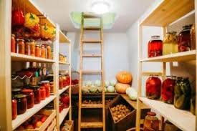
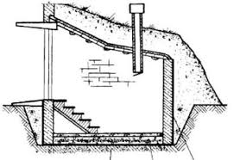
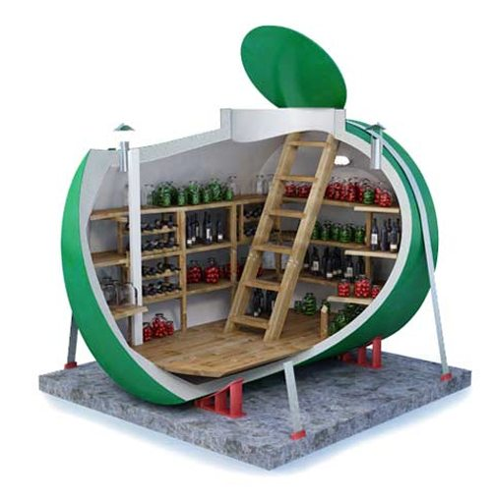
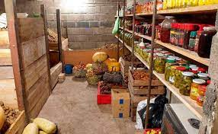
Найпростіші методи охолодження продуктів

Slide 5
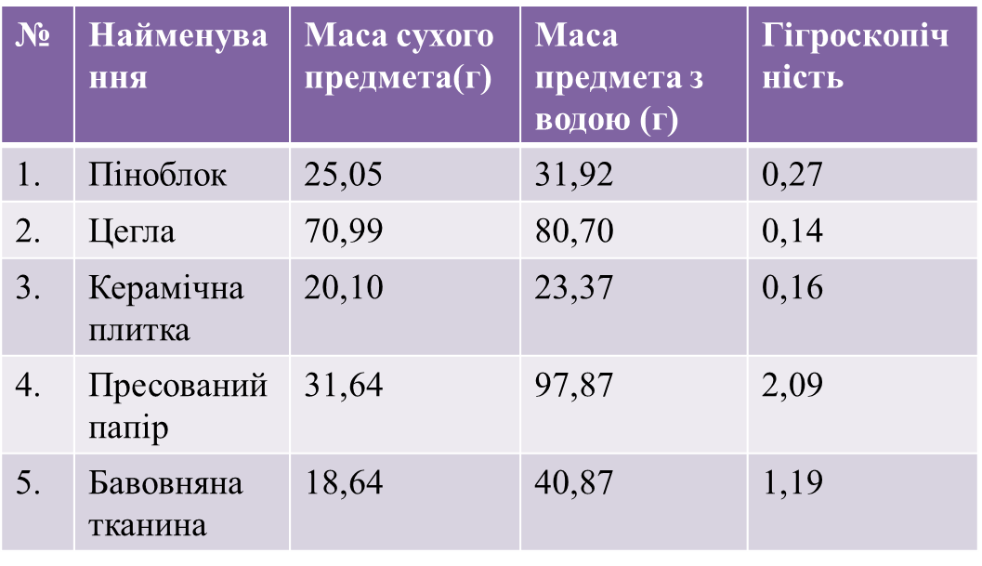
Матеріали для дослідження

Slide 6
Будова капілярного холодильника

Slide 7
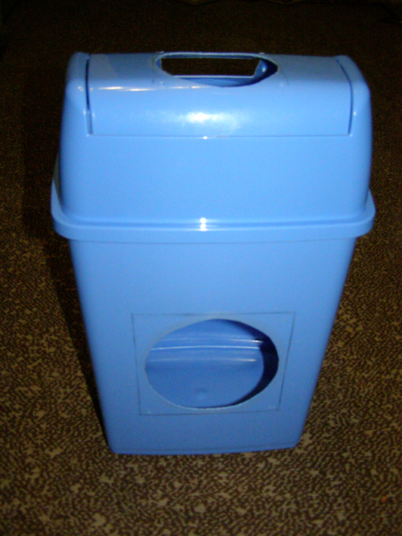
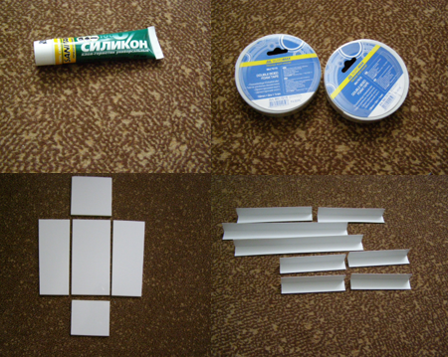
Проектування установки

Slide 8
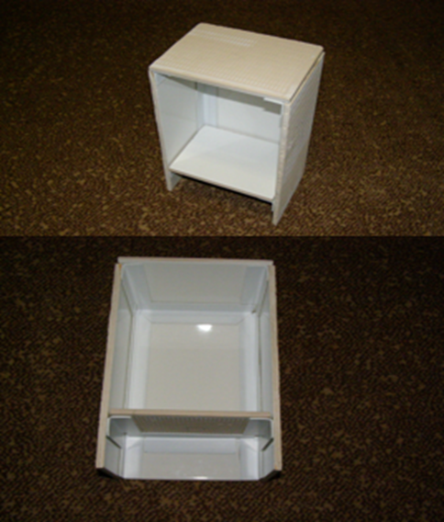
Проектування установки

Slide 9
Електрична схема терморегулятора

Slide 10
Загальний вигляд установки

Slide 12
Принцип дії капілярного холодильника
На дно резервуара наливається вода до жовтої позначки, що означає нормальний рівень води в охолоджувачі, всього від 0,5л до 0,75л.
За мірою випаровування води доливати воду доки вона не впаде до червоної, тобто мінімальної позначки 0,3л.
По капілярах вода піднімається по робочій поверхні і випаровується, тим самим охолоджуючи вміст холодильника.
Під дією вентиляторів випаровування і охолодження відбуватиметься інтенсивніше.

Slide 13
Тестування роботи пристрою

Slide 14
ВИСНОВКИ
В результаті досліджень було визначено, що температурний коефіцієнт капілярного холодильника, а отже його ефективність залежить від зовнішніх факторів: він є вищим, коли температура зовнішнього повітря вища і його відносна вологість є низькою.
Холодильник дозволяє зберігати свіжість фруктів і овочів протягом 5-7 діб, а молока 2-3 днів, за температури навколишнього повітря 25-30ºС.
Можна використовувати в місцях де немає електрики, під час подорожей на природу, а також людьми, які є прихильниками «зелених» технологій.
Виготовлену модель можна використовувати як прототип побутового екологічного холодильника.

